Slide 1
Носители на информация
Notes:
It is using the background from https://dribbble.com/shots/1588545--Freebie-7-Low-Poly-Backgrounds-svg-png
Template modified by fppt.com

Slide 2
Какво е носител на информация?
Носителите на информация служат за трайно съхраняване на програми и данни и за тяхното пренасяне.
Notes:
It is using the background from https://dribbble.com/shots/1588545--Freebie-7-Low-Poly-Backgrounds-svg-png
Template modified by fppt.com

Slide 3
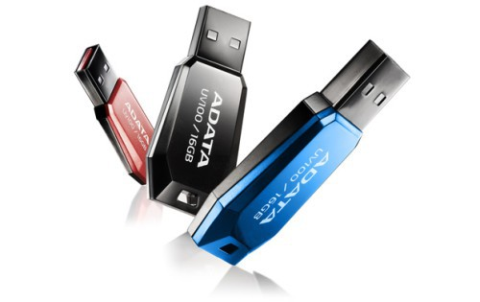
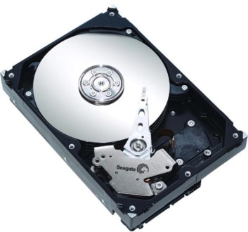
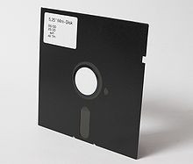
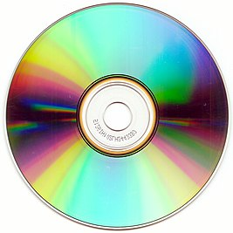
Видове носители на информация
Флаш памет
Твърд диск
Дискета
CD-700MB
DVD-4,7GB
Blu-Ray-20-25GB
Намира се в системната кутия и служи за съхраняване на програми и данни, които се изпозлват по време на работата в компютъра.
Компакт диск
Notes:
It is using the background from https://dribbble.com/shots/1588545--Freebie-7-Low-Poly-Backgrounds-svg-png
Template modified by fppt.com

Slide 4
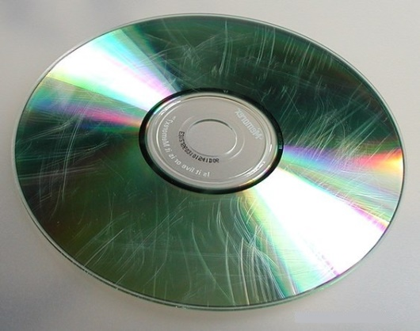
Правила за работа с носители на информация
Надписвайте оптичните дискове със специални маркери за тях;
Не излагайте напряка слънчева светлина оптичните дискове;
Не пипайте повърхността на дисковете с пръсти;
Съхранявайте ги в кутии или пликове;
Изключвайте флашпаметите преди изваждането им.
Notes:
It is using the background from https://dribbble.com/shots/1588545--Freebie-7-Low-Poly-Backgrounds-svg-png
Template modified by fppt.com

Slide 5
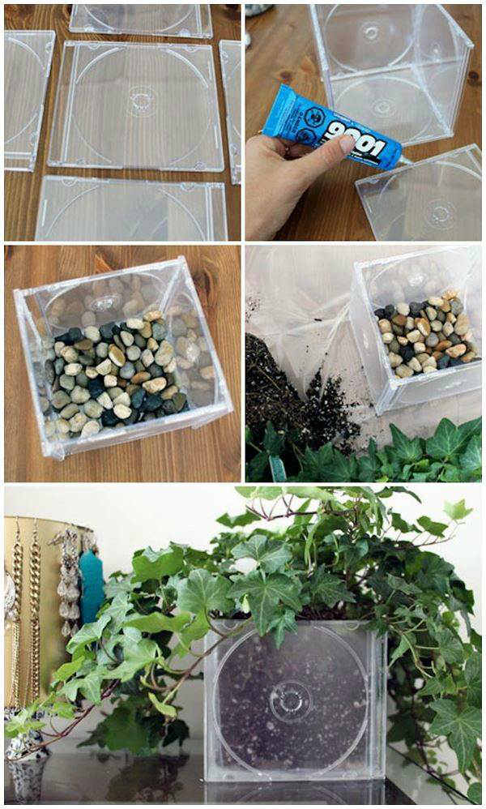
Проекти
Ето един проект, който не пренебрегва кутийките от дискове. Интересен и лесен проект, за който ще ви влязат в употреба прозрачните кутийки от дискове. Слепете ги със секундно лепило и направете оригинални и ефектни саксии за цветя. Можете да ги оставите "чисти" или да се заиграете с украсата им – рисунки, шаблони, стикери, апликации, каквото ви хрумне!
Notes:
It is using the background from https://dribbble.com/shots/1588545--Freebie-7-Low-Poly-Backgrounds-svg-png
Template modified by fppt.com

Slide 6
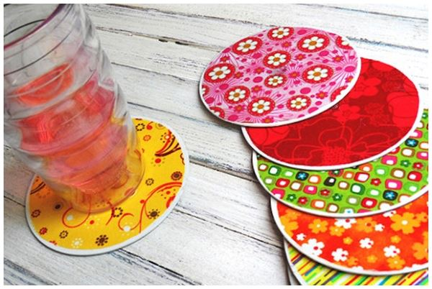
Сигурно сте забелязали приликата между формата на компакт диска и стандартната подложка за чаша. Ами няма нищо случайно – това е чудесно и лесно приложение, което можете да персонализирате по свой начин. Използвайте стикери, картон, плат или каквото се сетите, за да направите цветни и приятни подложки за чаши, с които ще изумите гостите.
Notes:
It is using the background from https://dribbble.com/shots/1588545--Freebie-7-Low-Poly-Backgrounds-svg-png
Template modified by fppt.com

Slide 7
Александра Кънева 6д
Notes:
It is using the background from https://dribbble.com/shots/1588545--Freebie-7-Low-Poly-Backgrounds-svg-png
Template modified by fppt.com

